Slide 1
MSZ-LN uvod

Slide 2
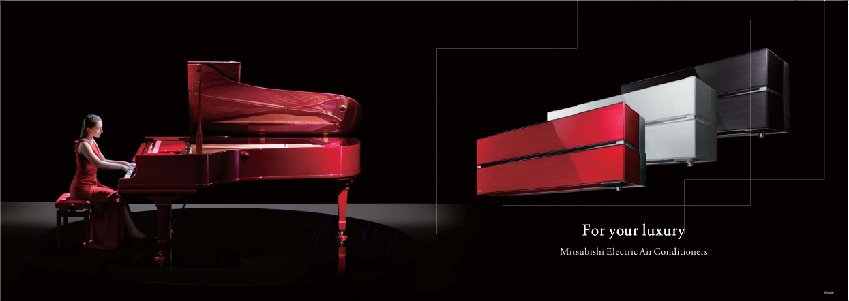
NOVO !
Zidna jedinica Kirgamine serije

Slide 3
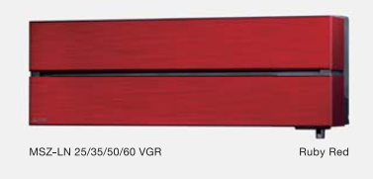
PREGLED PROIZVODA
MSZ-LN
Visoka klasa energetske učinkovitost A+++/A+++ (za veličine 25 i 35); A+++/A++ (za veličine 50 i 60)
Rashladni medij R32
Kompaktne dimenzije
Tihi rad
Vel. | Unutarnja jedinica | Vanjska jedinica
25 | MSZ-LN25VG | MUZ-LN25VG
35 | MSZ-LN35VG | MUZ-LN35VG
50 | MSZ-LN50VG | MUZ-LN50VG
60 | MSZ-LN60VG | MUZ-LN60VG

Slide 4
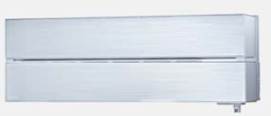
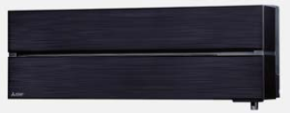
PREGLED PROIZVODA
MSZ-LN25/35/50/60VGR (Crvena)
MSZ-LN25/35/50/60VGV (Biserno bijela)
MSZ-LN25/35/50/60VGB (Crna)
MSZ-LN25/35/50/60VGW (Prirodno bijela)

Slide 5
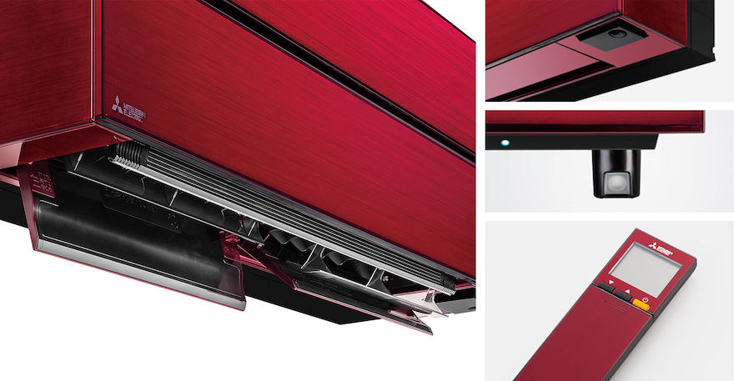
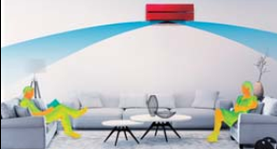
PRIRODNI TOK ZRAKA
Mitsubishi Electric dvostruka krilca razdvajaju strujanje uzraka na lijevu i desnu starnu. Ovako formirano strujanje zraka prolazi kroz cijelu prostoriju te dovodi klimatizirani zrak do osoba u najudaljeniijim dijelovima prostorije.

Slide 6
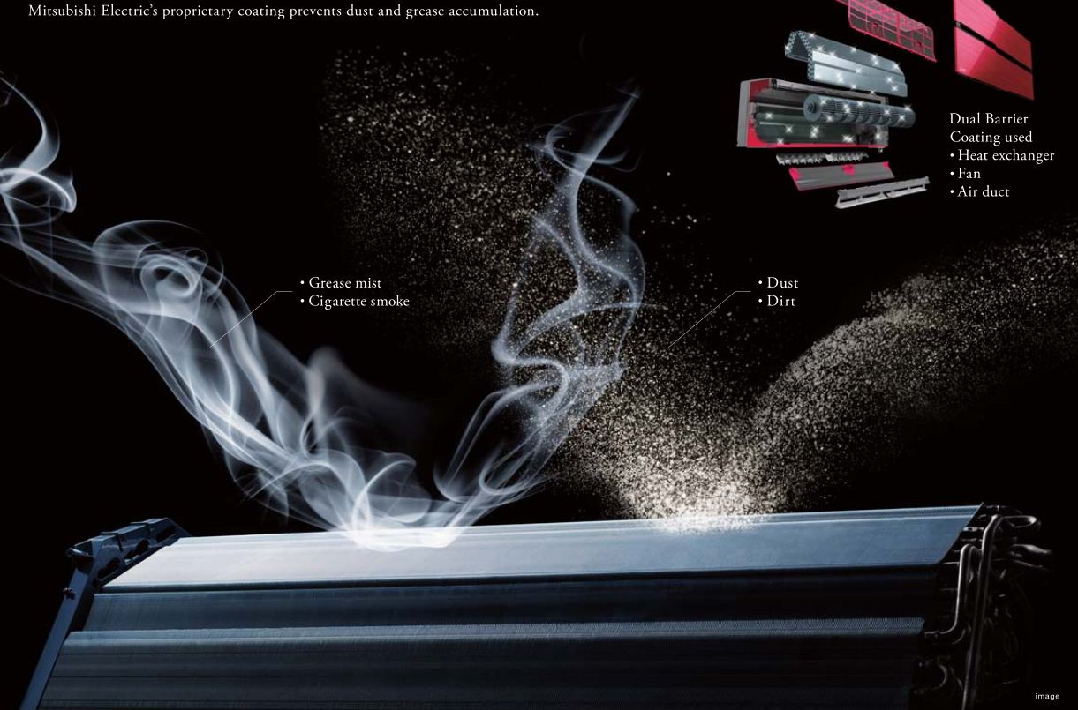
Dvostruki premaz izmjenjivača topline, ventilatora i prostora za usis
zraka sprječava nakupljanje prašine, šporkice, plijesni i neugodnog
duhanskog mirisa.

Slide 7
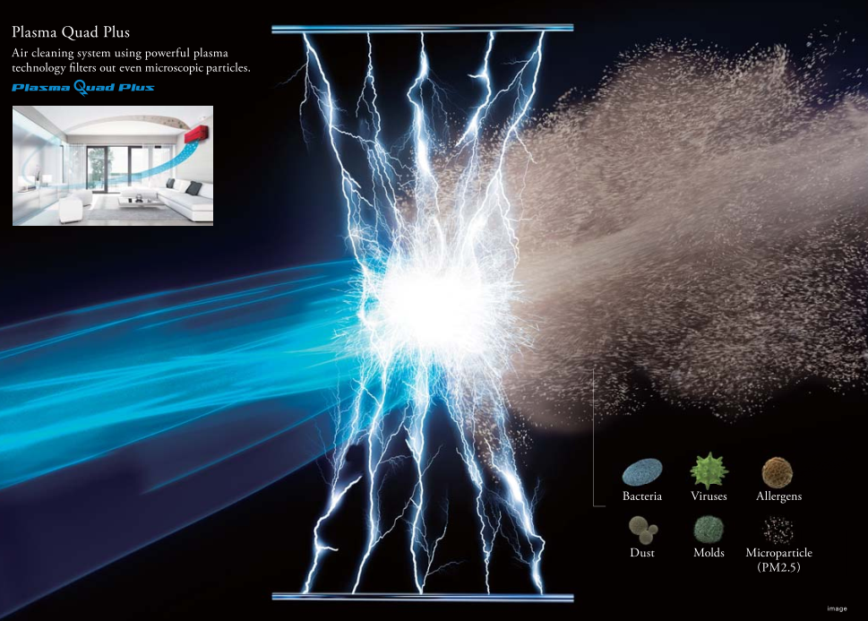
Plasma Quad filter pomoću električnog polja koje djeluje poput zavjese, s optimiziranom raspodjelom električnog toka kroz cijelu rešetku:
uništava bakterije, viruse, alergene...
sprječava nastanak prašne, plijesni...

Slide 8
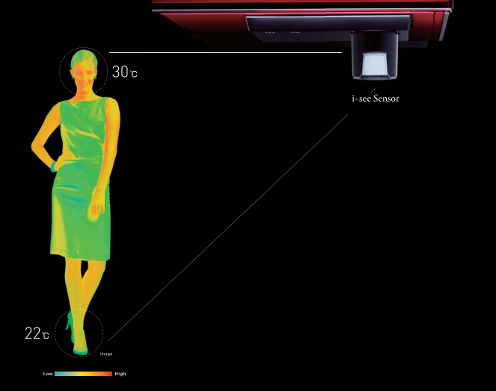
HUMAN SENZOR
Zahvaljujući tehnologiji prirodnog strujanja zraka te 3D “I-see” senzoru, osjećaj izravnog puhanja je izbjegnut.
i-see senzor infracrveni senzor za mjerenje temperature u prostoriji koristi naprednu tehnologiju za pružanje komfora praćenjem tjelesne temperature

Slide 9
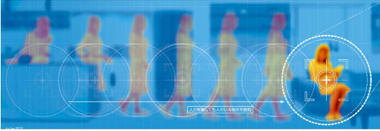
HUMAN SENZOR
Human senzor, vrlo precizni osjetnik koji može detektirati prisutstvo čovjeka u prostoru mjereći temperaturnu razliku u prostoru.
Detektiranje fizičke aktivnosti čovjeka:
Osjetnik temperature skenira prostor te traži prisustvo čovjeka u prostoru.
Skenirajući prostor isto tako mjeri i fizičku aktivnost u prostoru. Na ovaj način klima uređaji mogu raditi mnnogo efikasnije na osnovu očitanih podataka pomoću ovog senzora.

Slide 10
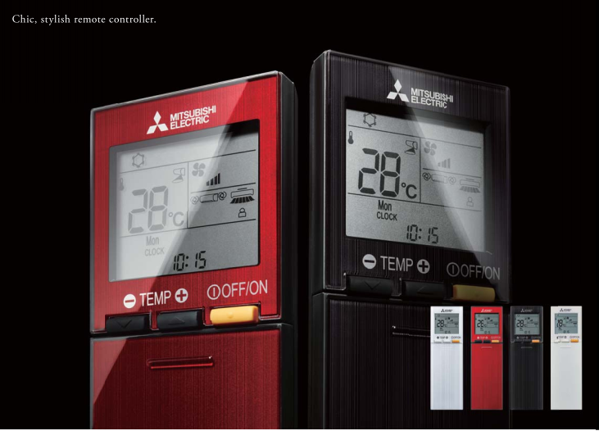
OSTALE ZNAČAJKE
Novi dizajn daljinskog upravljača
Integriran Wifi prijemnik
Zahvaljujući MELCloudu dostupna je vremenska prognoza

Slide 11
HVALA NA PAŽNJI

